Slide 1
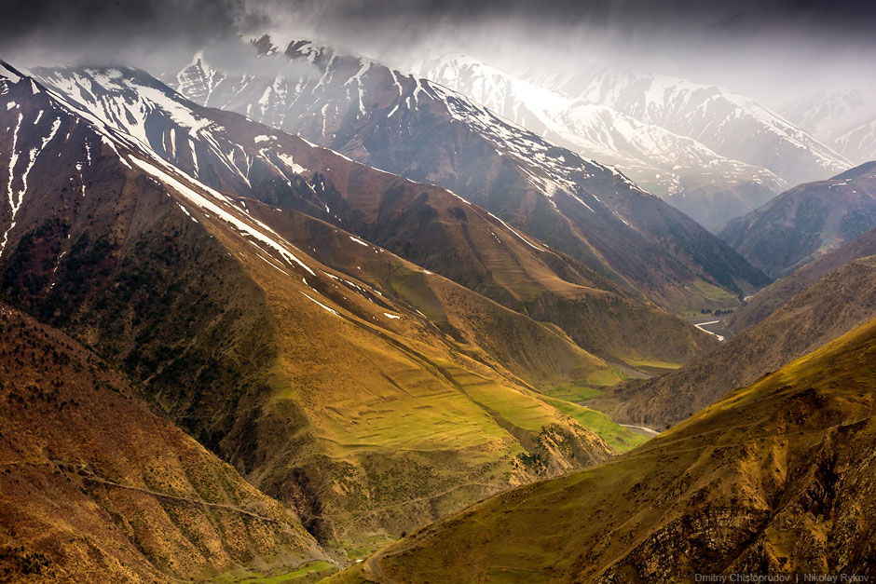
Традиции и обычаи народов
Северного Кавказа

Slide 2
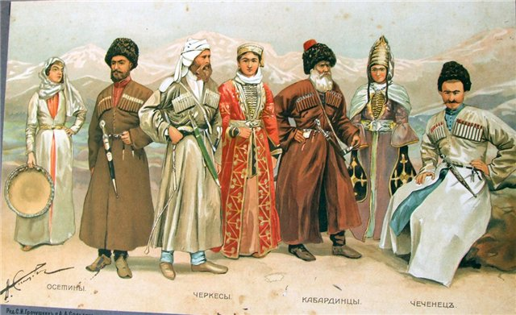
На Северном Кавказе проживают народы разных национальностей: русские, украинцы, армяне, ногайцы, татары, чеченцы, ингуши, дагестанцы, корейцы и представители других народов.

Slide 3
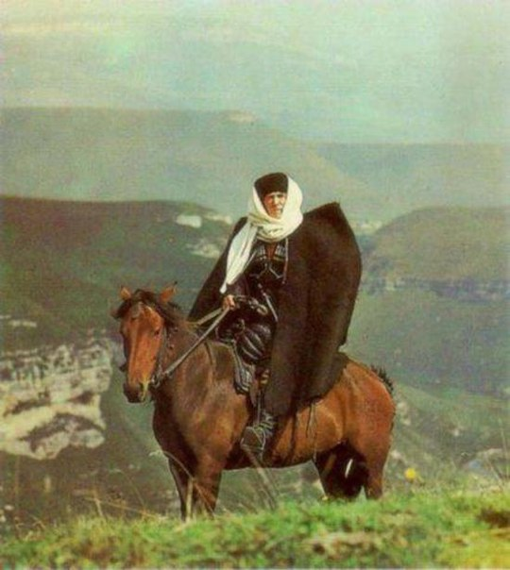
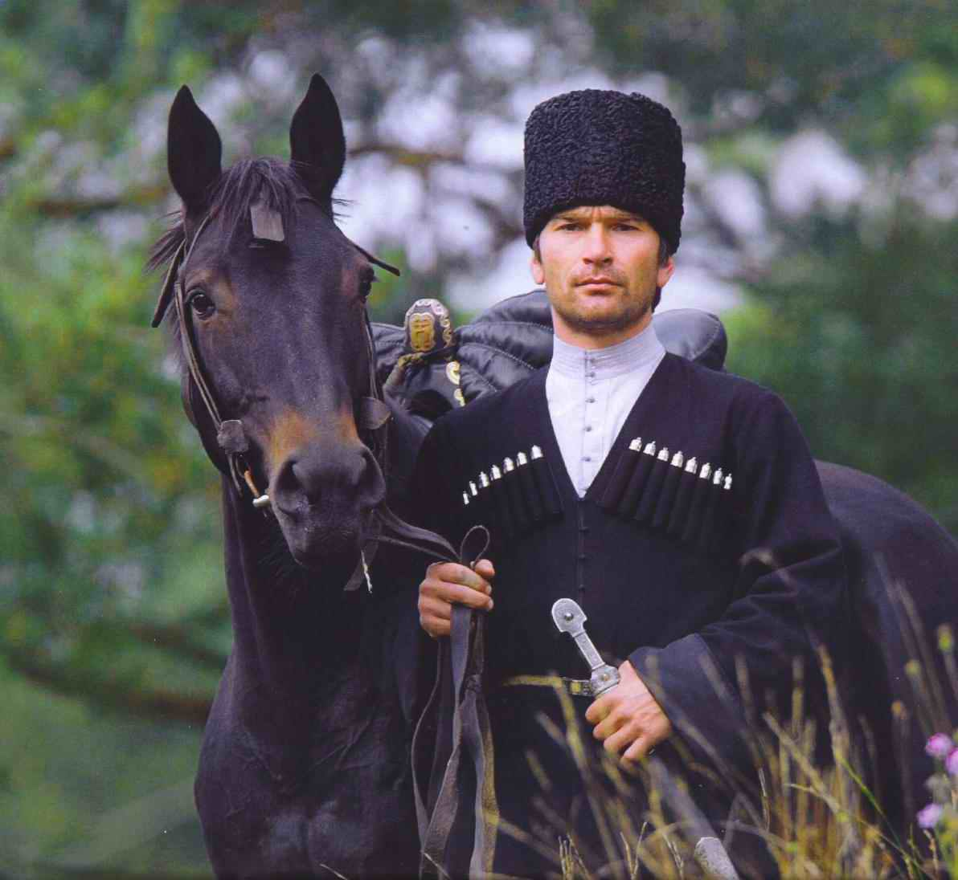
Кавказская народная традиция сохранила семейные идеалы чувство чести и достоинства, дружбы и взаимопомощи, почитание родителей, милосердие, презрение к трусости и предательству, родственные связи до седьмого колена. Детей воспитывала не только семья, но и родня, все окружение, все общество. Любой старший брат мог сделать замечание младшему или послать его с поручением по делам, и тот принимал это как должное.

Slide 4
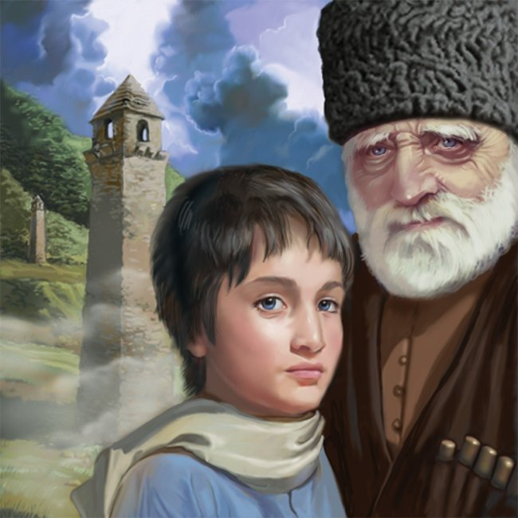
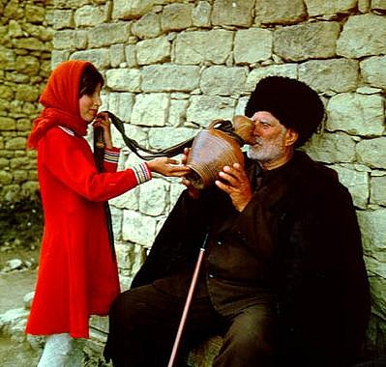
Уважение к старшим.
Почет и уважение к старшему, одно из жизненных правил кавказских народов. «Старшему - свое место, младшему – свое», гласит армянская пословица. «Старший сказал – закон», гласит неписаное правило. Оказать почтение любому старшему, вставать при его появлении, уступать ему место, не вступать в разговор первым со старшим, при беседе не прерывать его речь – это основное традиционное правило у представителей кавказских народов.

Slide 5
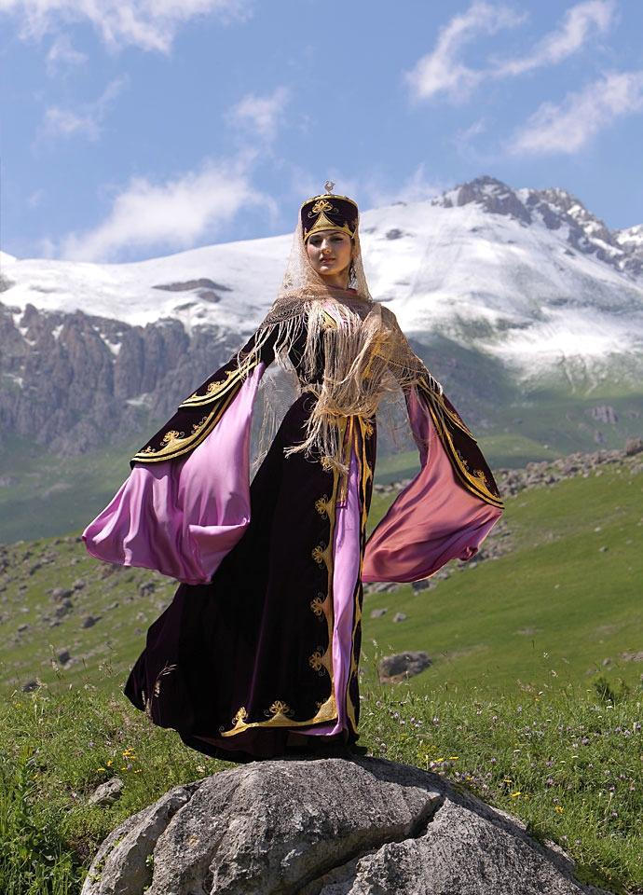
Отношение к матери.
Женщина–мать у кавказцев имеет особый общественный статус. Об уважительном отношении к женщине свидетельствует обычай приветствовать ее только стоя. И в этом своем качестве она наделена совершенно особыми правами. Никто кроме женщины не может остановить поединок мужчин. Если там, где льется кровь и бряцает оружие, появляется женщина, смертельная схватка может прекратиться. Женщина может остановить кровопролитие, сняв с головы платок и бросив его между сражающимися.

Slide 6
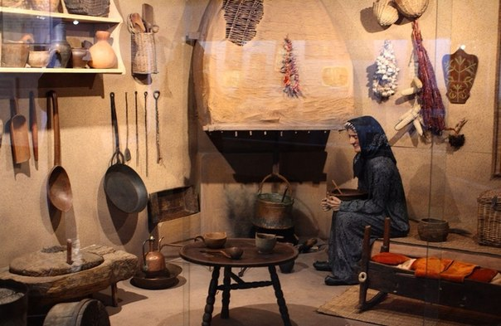
Главная традиция всех народов Кавказа - трепетное отношение к семье, домашнему очагу.
Спросил я как-то мудреца,
Что в жизни крепче камня,
Сильнее ветра и дождя.
Ответил он – семья твоя.
Хранят ее любовь и верность,
Тепло сердец, завет отцов
И колыбельной песни нежность
И очага родного зов.

Slide 7
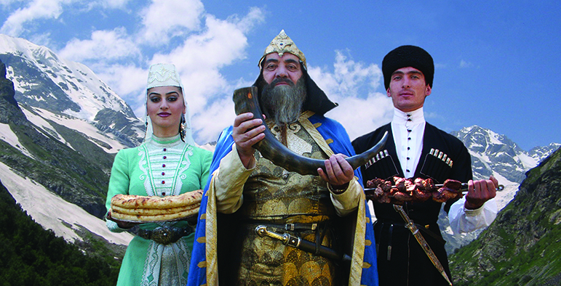
- Самое страшное горское проклятие на Кавказе– «Да погаснет огонь в очаге твоего отца!». Если кто-нибудь просил горящий уголек, то доставали несколько, а один из них возвращали обратно в очаг: «Бросили уголек обратно в очаг, чтобы огонь не погас» – примета, связанная с культом огня. Он был распространен среди всех жителей Кавказа. Вблизи очага не могла пролиться кровь, нельзя было произносить дурных слов. Дотронуться до очага означало, что человек ищет защиты у хозяев дома. Казаки брали остывший уголек в поход, чтобы «душа» семьи была всегда рядом.

Slide 8
Кавказское гостеприимство
«Куда не приходит гость, туда не приходит и благодать»- говорит казачья пословица. «Гость в доме – радость», говорится в черкесской пословице. «Чем длиннее был путь гостя к твоему дому, тем этот гость дороже», - говорит чеченская пословица.

Slide 9
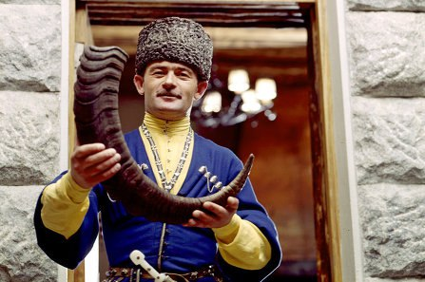
До сих пор во многих кавказских семьях имеется «комната гостя», она всегда наготове – чистая, со свежей постелью. Никто ею не пользуется, даже детям запрещается играть или заниматься в этой комнате. Хозяин должен быть всегда готов накормить гостя. Одно из основных правил гостеприимства – защита жизни, чести и имущества гостя, даже если это связано с риском для жизни. И вся семья призвана встать на защиту гостя.

Slide 10
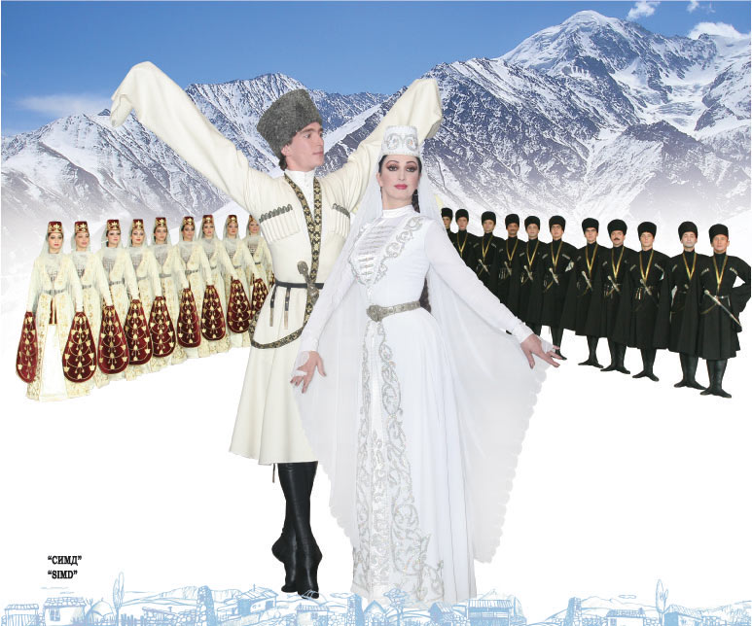
Край снежных гор и водопадов,
Лесов, озер, лугов и рек,
Бурлящих пенных их каскадов,
Целебных вод, крутых стремнин,
И благодатнейших долин.
Кавказа щедрая природа
Влекла людей из всех народов.
Селиться здесь был рад любой
И карачаевец лихой,
Черкес, чеченец, осетин,
Ингуш и гордый армянин.
.

Slide 11
Спасибо за внимание!

